Slide 1
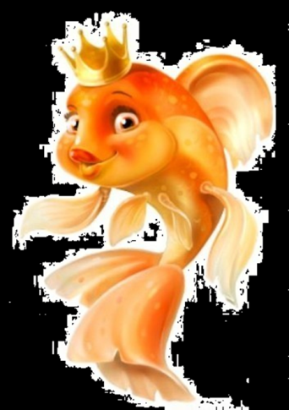
На рыбалке. Речевые и неречевые звуки. Слово. Предложение. Текст. Составление сюжетного рассказа по серии картинок.
Презентация к уроку обучения грамоте
по программе «Школа 2100»
Кунделева Оксана Евгеньевна
Учитель начальных классов МОБУ СОШ № 276,
г. Гаджиево
Мурманская область

Slide 2
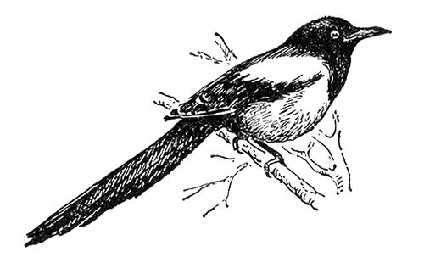
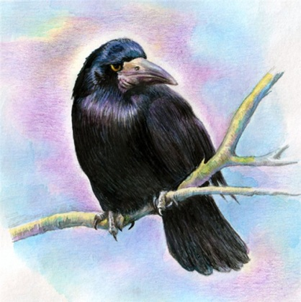
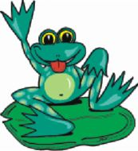
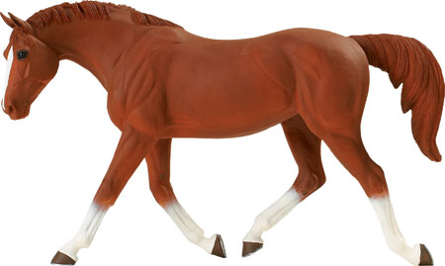
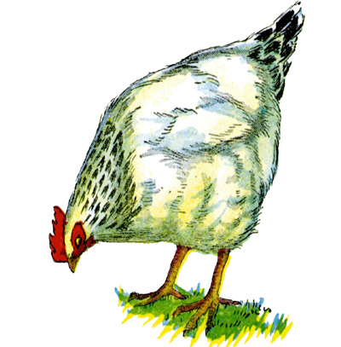
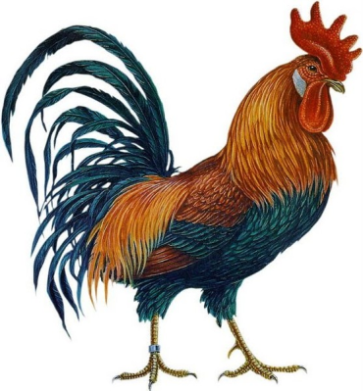
трещит
каркает, а
…
ржёт
квакает, а
…
кудахчет
кукарекает, а
…

Slide 3
Молодцы.
Молодцы!

Slide 4
акула
скат
сазан
вуалехвост
Какие из этих рыб живут в океанах, морях?
Какую из этих рыб можно поймать в водоёмах нашей страны?
Какие из этих рыб живут в аквариуме?
Каких ещё рыб вы знаете?

Slide 5
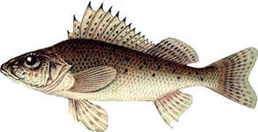
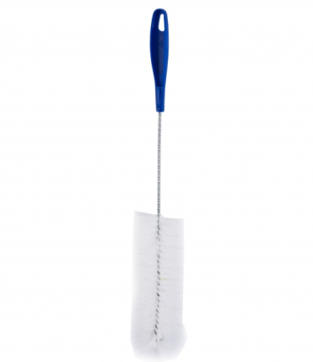
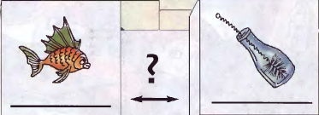
Многозначное слово
Он колючий, но не еж,
А речная рыба …
ёрш
ёршик
А маленькая рыбка ерша?
Как называется специальная щётка для мытья бутылок?
ёршик

Slide 6
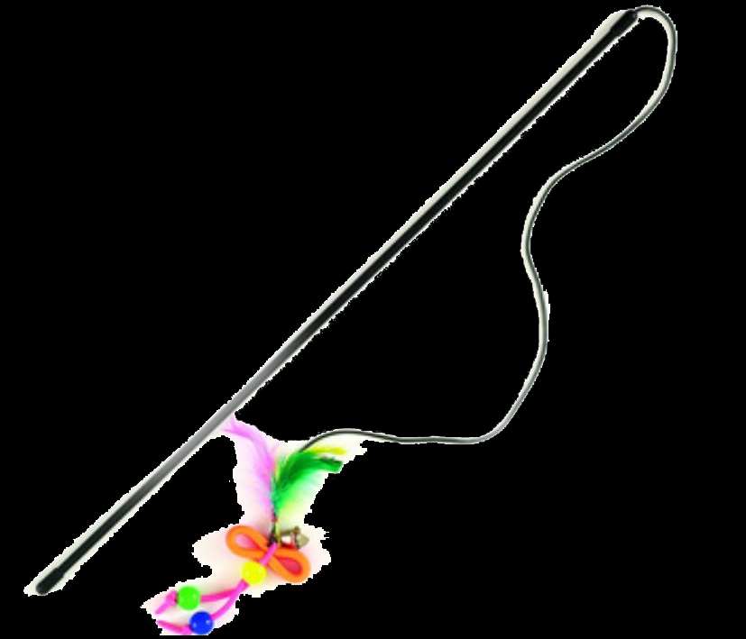
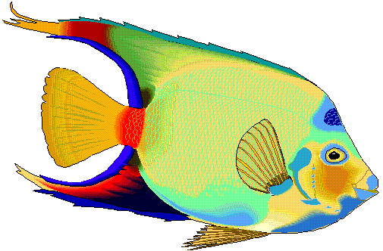
Что это у Галочки?
Ниточка на палочке,
Палочка в руке,
А ниточка в реке
Плавает под мостиком
И виляет хвостиком.
По земле не ходит,
Рот есть, да не говорит,
Глаза есть, да не мигает,
Крылья есть, да не летает

Slide 7
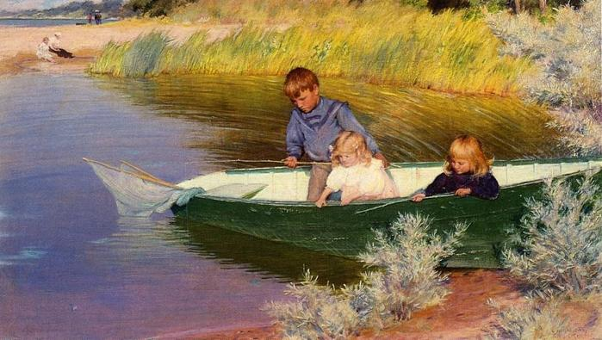
На рыбалке.

Slide 8
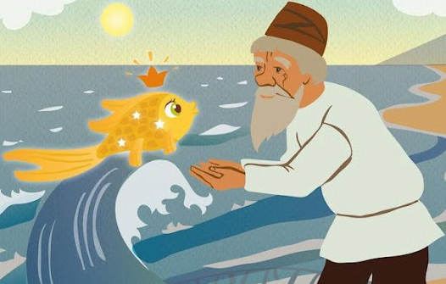
Узнай сказку:

Slide 9
